Slide 1
Office IME 2010 を使う

Slide 2
Microsoft Office IME 2010 とは
日本語入力を支援するためのソフトウェア
IME とはInput Method Editorの略
ジャストシステムのATOK（エイトック）もIME
これまでは、Officeのバージョンに対応していた
Office 2000 ― IME 2000
Office XP（2002） ― IME 2002
Office 2003 ― IME 2003
Office 2007 ― IME 2007（変換率が悪かった）
IME 2010は、Office XP以降で利用可能になった
サポートされるOS（オペレーティングシステム）
Windows 7、Vista、XP SP3、Server 2008、Server 2003

Slide 3
Microsoft Office IME 2010の特徴
パフォーマンスの向上
Office 2007 Service Pack 2 と比較すると、文字変換速度が 2 倍以上に高速化
変換精度の向上
学習機能の強化
拡張性の強化
最新辞書をMicrosoft Updateで更新可能
標準辞書
最新語辞書
XMLベースのオープン拡張辞書
入力中の文字列を使ったインターネット検索

Slide 4
Microsoft Office IME 2010 のホームページ
http://www.microsoft.com/japan/office/2010/ime/default.mspx

Slide 5
Microsoft Office IME 2010ダウロード

Slide 6
ダウンロード画面

Slide 7
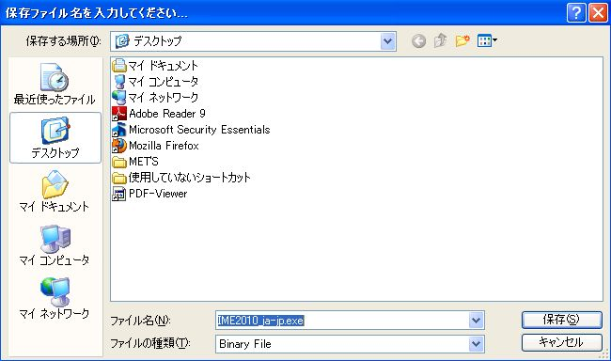
ダウンロードファイルの保存
ファイル名 ：IME2010_ja-jp.exe
バージョン ：14
公開された日付 ：2010/06/10
言語 ：日本語
ダウンロード サイズ ：78.0 MB

Slide 8
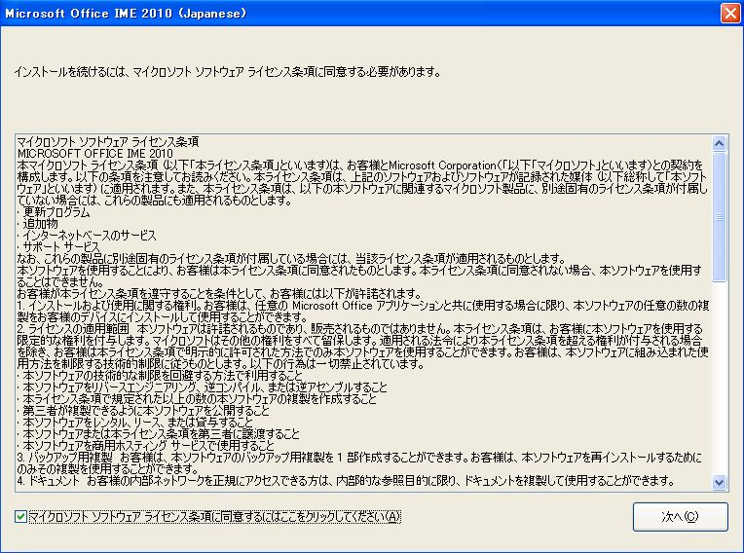
インストールの流れ（1）

Slide 9
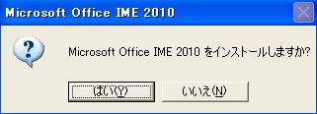
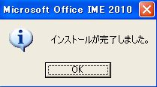
インストールの流れ（2）

Slide 10
Office IME 2010のツールバーに変更

Slide 11
アンイストールの手順
1. [スタート] ボタンをクリックし、 [コントロール パネル] をクリックします。
2. [プログラムと機能] をダブルクリックします。（Windows XP, Windows 2003 server では [プログラムの追加と削除] をダブルクリックします。）
3. 現在インストールされているプログラムの一覧の [Microsoft Office IME 2010] をクリックし、[アンインストール] (Windows XP, Windows 2003 serverの場合は[削除] ) をクリックします。ダイアログ ボックスが表示されたら、画面に表示される指示に従ってプログラムを削除します。

Slide 12
制限事項
Office 2010 32bit 日本語版がインストールされている環境には、本リリースと同一の IME 2010 が既にインストールされていますので、このセットアッププログラムは IME 2010 をインストールせずに終了します。 日本語版以外のOffice 2010 32bit 版がインストールされている環境では IME 2010 日本語版は同梱されていませんので、このセットアッププログラムで IME 2010 をインストールすることができます。
日本語版に限らす、すべての言語の Office 2010 64bit版がインストールされている環境では、本リリースをインストールすることはできません。Office 2010 64bit日本語版には IME 2010 が同梱されていますのでそちらをお使いください。
IME 2010 の機能であるOutlook 連絡先辞書、Outlook グローバルアドレス辞書は Office Outlook 2010 がインストールされていない環境ではお使いになれません。

Slide 13
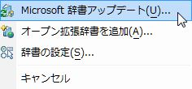
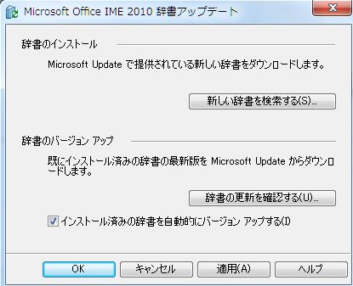
Office IME 2010 標準辞書を最新の辞書データに更新するには
詳細は、 http://support.microsoft.com/kb/978479/

Slide 14
オープン拡張辞書とは
Office IME 2010用の追加辞書を作成、共有する機能
辞書ファイルは、Web ページや、共有フォルダーに置いたり、メールに添付するなど、シーンに応じてさまざまな方法で共有や配布可能
オープン拡張辞書を作成するテンプレート・説明書は、
http://www.microsoft.com/japan/office/2010/tips/034.mspx
http://www.microsoft.com/downloads/details.aspx?FamilyID=f138dcd4-edb3-4319-bb69-82784e3ea52f&DisplayLang=ja
オープン拡張辞書作成用 Excel テンプレートをダウンロード後Setupを行ってから作成する

Slide 15
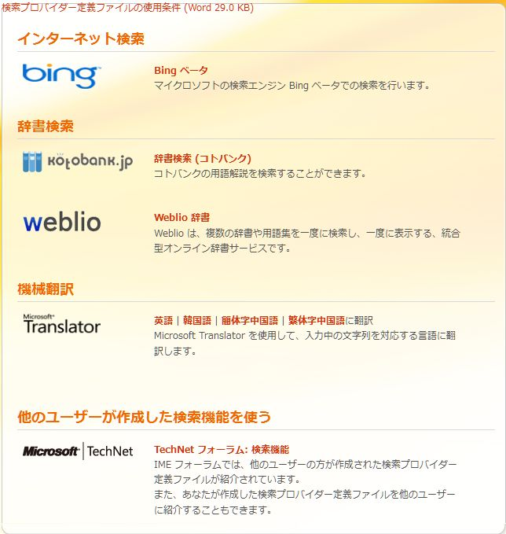
インタネット検索
入力中の文字列を使ってインターネット検索を開始する機能
検索プロバイダー（定義ファイル）を事前に登録必要

Slide 16
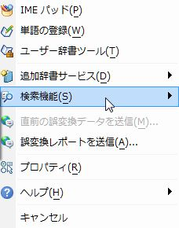
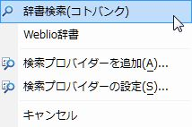
検索機能：検索プロバイダーの追加
検索プロバイダー
追加後
詳細は、 http://office2010.microsoft.com/ja-jp/products/HA101818297.aspx

Slide 17
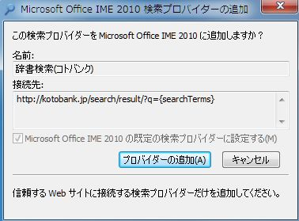
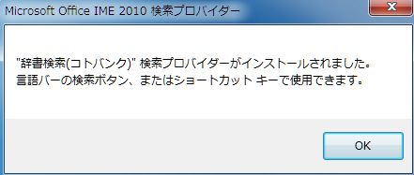
検索プロバイダーを追加する

Slide 18
検索機能を使うには（既定のプロバイダー）
「ぷろばいだー」と入力し、変換キーを押す
「プロバイダー」と表示される
確定せず（Enter キーを押さず）に、Ctrl + F8 を押す
Web ブラウザーが開き、既定の検索プロバイダーで「プロバイダー」という語が検索される

Slide 19
検索機能を使うには（プロバイダーを選択）
「ぷろばいだー」と入力し、変換キーを押す
「プロバイダー」と表示される
確定せず（Enter キーを押さず）に、Ctrl + F9 を押す
検索プロバイダーを選択するメニューが表示
↑↓キーで、検索プロバイダーを選択し、Enterキー
Web ブラウザーが開き、指定した検索プロバイダーで「プロバイダー」という語が検索される

